Slide 1
DOBRODOŠLI
WELCOME

Slide 2
COVID-19 PRAVILA

Slide 3
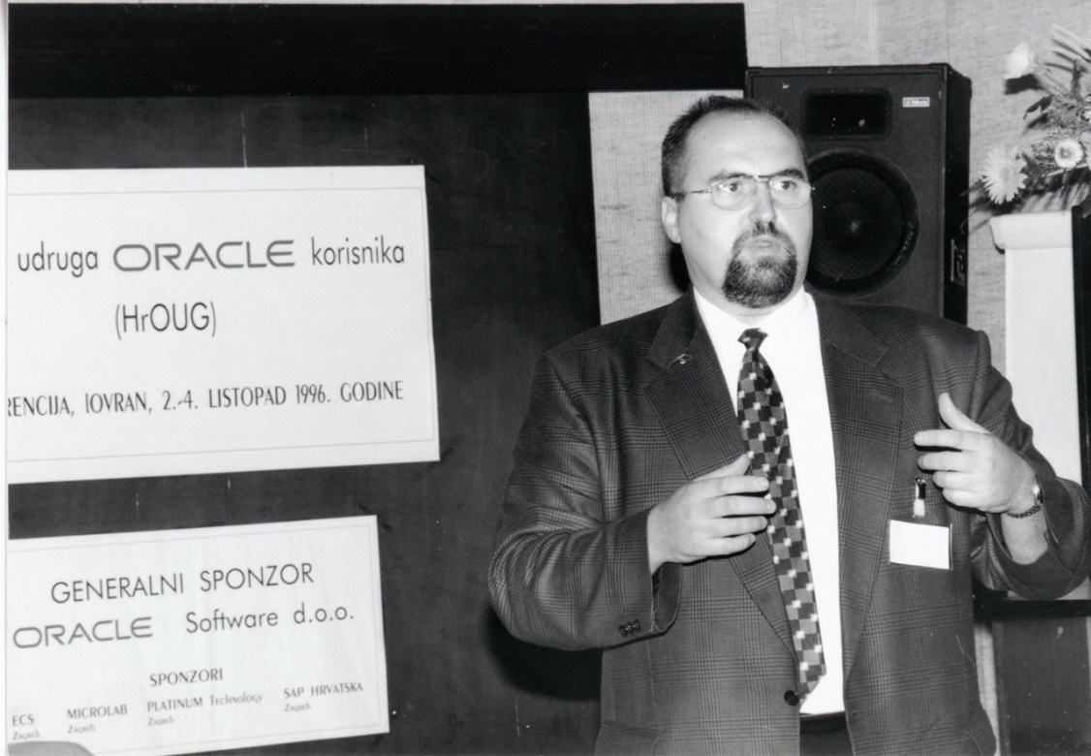
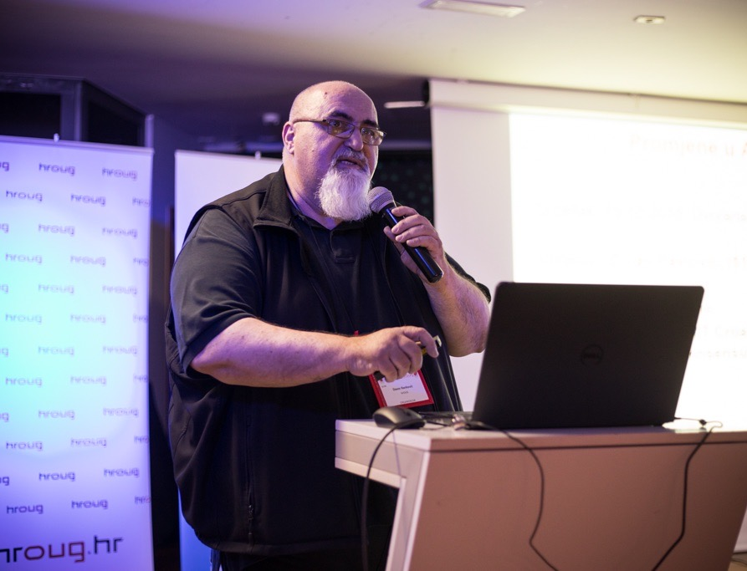
25 konferencija

Slide 4
25 konferencija
1995. – 1998. Lovran
1999. – 2001. Rovinj (Hotel Eden)
2002. Pula
2003. – 2006. Umag
2007. – 2009. Rovinj (Hotel Eden)
2010. – 2019. Rovinj (Crveni otok)
2021. ->

Slide 5
59 predavanja
17 online predavanja (ikona čovječuljka i pored je X)
42 predavača u Rovinju
10 Oracle ACE director + 8 online
11 Oracle ACE + 2 online
3 Oracle ACE asossiate

Slide 6
Agenda
AGENDA – ažurno i aktualno:
Agenda na web-u
http://2021.hroug.hr/agenda
http://2021.hroug.hr/eng/agenda
QR code na AKREDITACIJI
Promjene u Agendi u zadnji čas:
Rob Lockard – ne dolazi
U Četvrtak u Hall A umjesto njega bit će Morana Kobal Butković
Online predavanja u Dvorani D u petak najvjerovatnije nećemo tehnički moći održati
U petak .....
Notes:
Zašto ne prije, pa zato jer bi voljeli dobiti stvarno iskrene odgovore, a ne bilo kakve samo da se dobije poklon. Tako da smatramo da sudionik mora biti na konferenicji najmanje dva dana i jednu večer da bi mogao mjerodavno ispuniti anketu

Slide 7
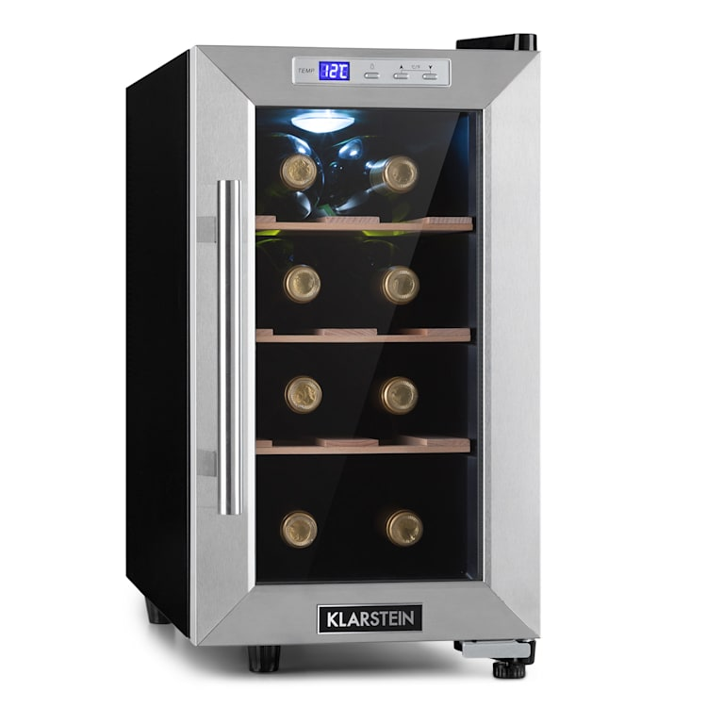
Ocjena predavanja -> NAGRADE
Ocjena predavanja i predavača – nakon predavanja ocijenite predavača i predavanje i tako sudjelujete u nagradnoj igri. Ne zaboravite unijeti ID predavanja i svoj ID sa akreditacije
Izvlačenje nagrada održat
će se u dvorani A u petak
nakon ručka. Neću duljiti
kako bi svi koji žele
mogli stići na brod u 15 sati.
Notes:
Zašto ne prije, pa zato jer bi voljeli dobiti stvarno iskrene odgovore, a ne bilo kakve samo da se dobije poklon. Tako da smatramo da sudionik mora biti na konferenicji najmanje dva dana i jednu večer da bi mogao mjerodavno ispuniti anketu

Slide 8
5 dvorana
Hall A – velika dvorana
Hall B – Mali klub pored recepcije
Hall C – Restoran na -1
Hall D – Apartmani
Hall E – Dvorac (online)

Slide 9
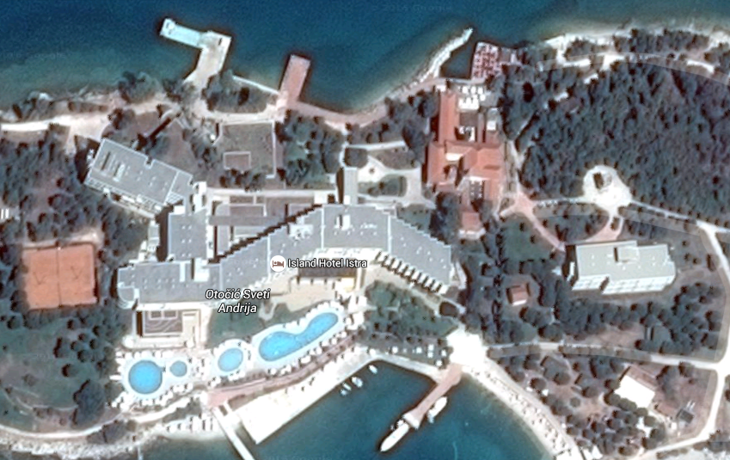
Dvorane / Halls
Party
Hall E
Hall A
Hall B
Hall D
Hall C
Notes:
Zašto ne prije, pa zato jer bi voljeli dobiti stvarno iskrene odgovore, a ne bilo kakve samo da se dobije poklon. Tako da smatramo da sudionik mora biti na konferenicji najmanje dva dana i jednu večer da bi mogao mjerodavno ispuniti anketu

Slide 10
Piće i hrana
Uz ručak i večeru osigurali smo vam besplatno piće, samo morate sami puniti na punionici
(pivica, bijelo i crno vino, soda sokovi)
NEMOJTE SE SUZDRŽAVATI ☺
HROUG CIJENE PIĆA
I ove godine uspjeli s hotelom dogovoriti razumne cijene pića = -40 %
Mnoga pića nisu po tim cijenama pa se nemojte iznenaditi kada vam konobar naplati San Servolo pivu po nerazumnih 45 kuna.
Za dnevnicu od 170 kn ne možeš popiti niti 4 pive ☹
Notes:
Zašto ne prije, pa zato jer bi voljeli dobiti stvarno iskrene odgovore, a ne bilo kakve samo da se dobije poklon. Tako da smatramo da sudionik mora biti na konferenicji najmanje dva dana i jednu večer da bi mogao mjerodavno ispuniti anketu

Slide 11
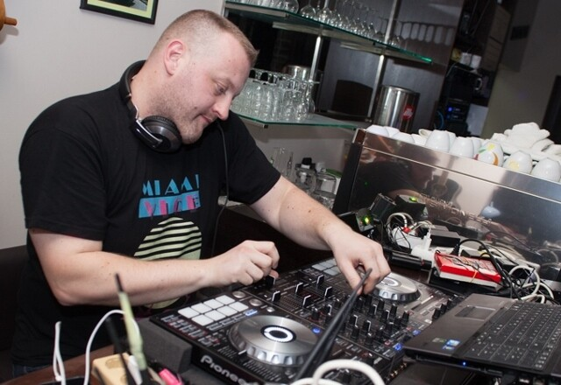
ZABAVA - UTORAK
Notes:
Zašto ne prije, pa zato jer bi voljeli dobiti stvarno iskrene odgovore, a ne bilo kakve samo da se dobije poklon. Tako da smatramo da sudionik mora biti na konferenicji najmanje dva dana i jednu večer da bi mogao mjerodavno ispuniti anketu

Slide 12
ZABAVA - SRIJEDA
Notes:
Zašto ne prije, pa zato jer bi voljeli dobiti stvarno iskrene odgovore, a ne bilo kakve samo da se dobije poklon. Tako da smatramo da sudionik mora biti na konferenicji najmanje dva dana i jednu večer da bi mogao mjerodavno ispuniti anketu

Slide 13
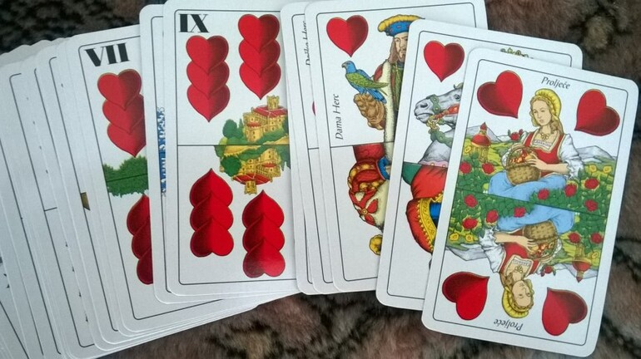
ZABAVA – SRIJEDA
Notes:
Zašto ne prije, pa zato jer bi voljeli dobiti stvarno iskrene odgovore, a ne bilo kakve samo da se dobije poklon. Tako da smatramo da sudionik mora biti na konferenicji najmanje dva dana i jednu večer da bi mogao mjerodavno ispuniti anketu

Slide 14
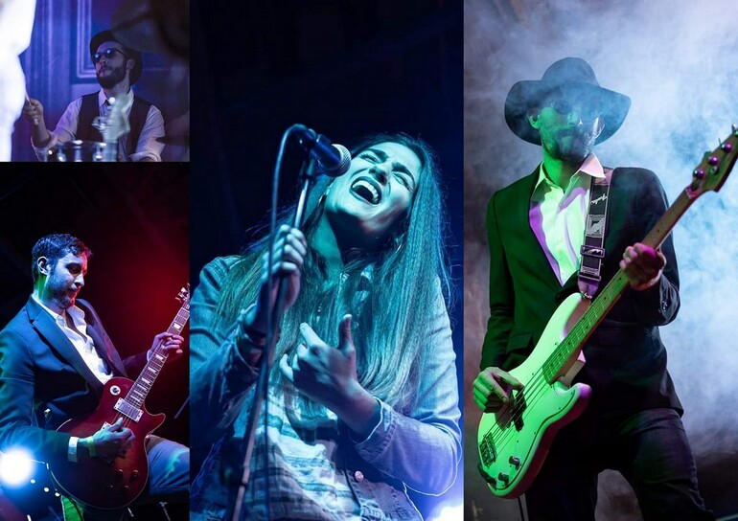
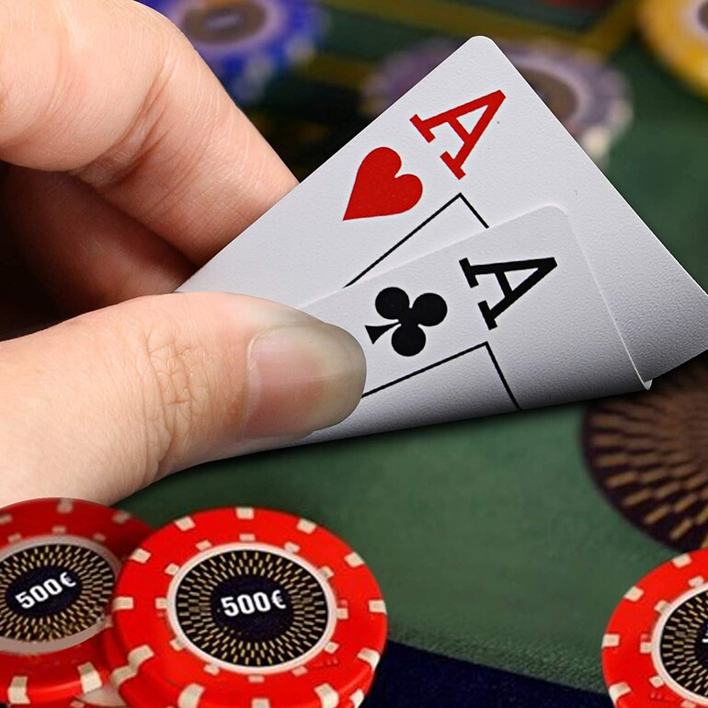
ZABAVA – WEDNESDAY
Notes:
Zašto ne prije, pa zato jer bi voljeli dobiti stvarno iskrene odgovore, a ne bilo kakve samo da se dobije poklon. Tako da smatramo da sudionik mora biti na konferenicji najmanje dva dana i jednu večer da bi mogao mjerodavno ispuniti anketu

Slide 15
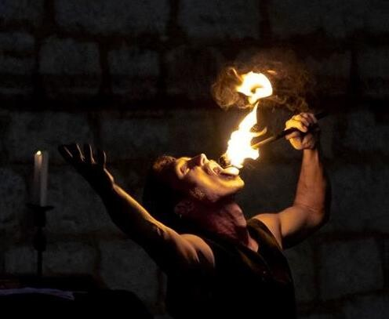
ZABAVA - ČETVRTAK
Notes:
Zašto ne prije, pa zato jer bi voljeli dobiti stvarno iskrene odgovore, a ne bilo kakve samo da se dobije poklon. Tako da smatramo da sudionik mora biti na konferenicji najmanje dva dana i jednu večer da bi mogao mjerodavno ispuniti anketu

Slide 16
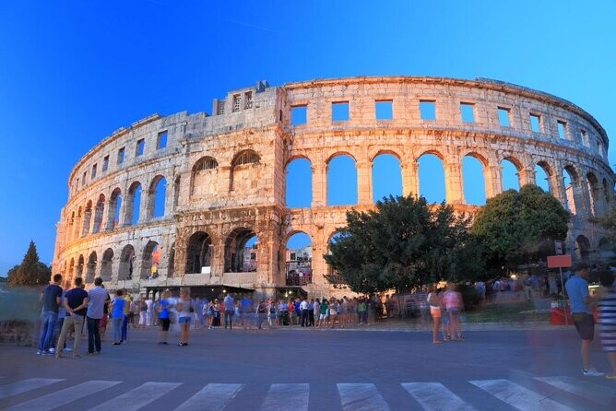
ZABAVA - ČETVRTAK
100 OSOBA MOŽE IĆI NA IZLET ☹☹
Notes:
Zašto ne prije, pa zato jer bi voljeli dobiti stvarno iskrene odgovore, a ne bilo kakve samo da se dobije poklon. Tako da smatramo da sudionik mora biti na konferenicji najmanje dva dana i jednu večer da bi mogao mjerodavno ispuniti anketu

Slide 17
POKROVITELJI
KODEKS
NAJBOLJI POKROVITELJI
MAISTRA
BOLJI POKROVITELJI
ALGEBRA
EDUKACIJSKI POKROVITELJI
MREŽA
MEDIJSKI POKROVITELJ
Notes:
S1 sponzori

Slide 18
Dragi članovi HrOUG-a
Dragi sudionici konferencije
Dragi pokrovitelji
Hvala vam što nas podržavate.
Dok je vas bit će i HrOUG-a.
Svim sudionicima konferencije
želim uspješan i ugodan boravak
na HrOUG konferenciji.

